Slide 1
Kapittel 6: Prosjektanalyse og evaluering
I dette kapitlet skal vi starte med enkle metoder for å analysere risiko i et prosjekt
Hva menes med risiko?
Praktiske metoder for risikokartlegging
  Følsomhetsanalyse
  Scenarioanalyse
  Simulering
Bruk av Excel i risikoanalyse

Slide 2
Risiko i investeringsanalyse
Prosjektets egenrisiko
  Risiko knyttet til et prosjekt isolert
Bedriftsrisiko
  Hvordan et prosjekt påvirker risikoen til bedriftens kontantstrøm samlet
Markedsrisiko
  Risiko for en investor med en veldiversifisert portefølje

Slide 3
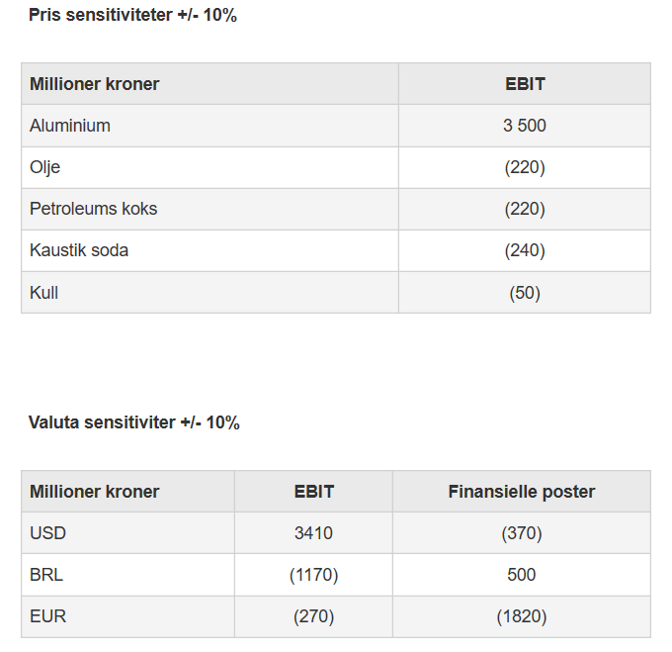
Norsk Hydro - sensitivitet

Slide 4
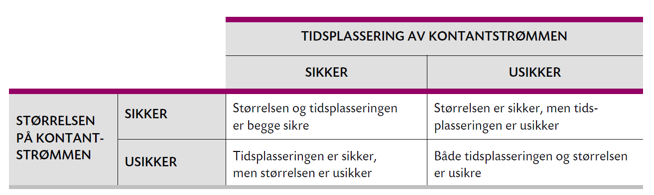
Risiko i investeringsanalyse
Risiko kan være knyttet både til hva størrelsen på den faktiske kontantstrømmen blir og når den mottas
Eksempler på at begge deler er sikre, er statsobligasjoner
Sikker tidsplassering men usikkert beløp kan for eksempel være banklån eller innskudd med flytende rente
Vi skal i det videre anta at tiden er sikker men beløpet usikkert

Slide 5
Risikoanalyse i praksis
Følsomhetsanalyse
  Hvor mye kan en kalkylefaktor endres i negativ retning før prosjektet blir ulønnsomt
Scenarioanalyse
  Endre flere kalkylefaktorer samtidig
Simulering
  Endre kalkylefaktorer i tråd med en sannsynlighetsfordeling

Slide 6
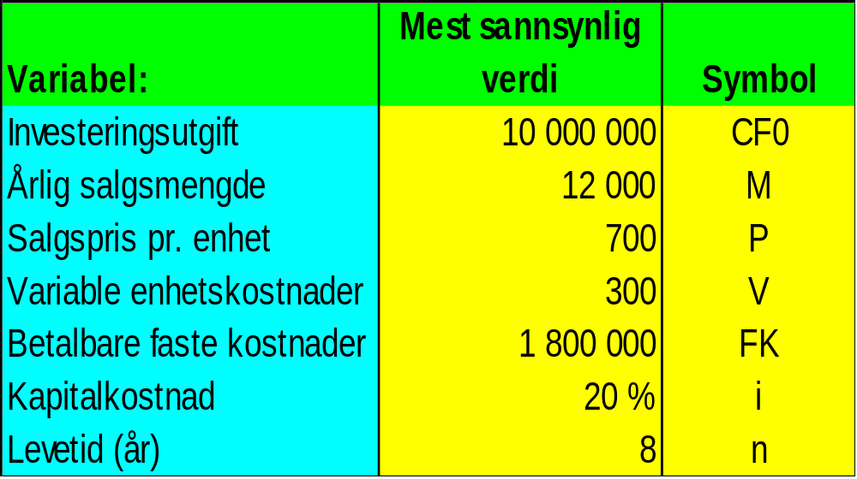
Eksempel - Sensitivitetsanalyse

Slide 7
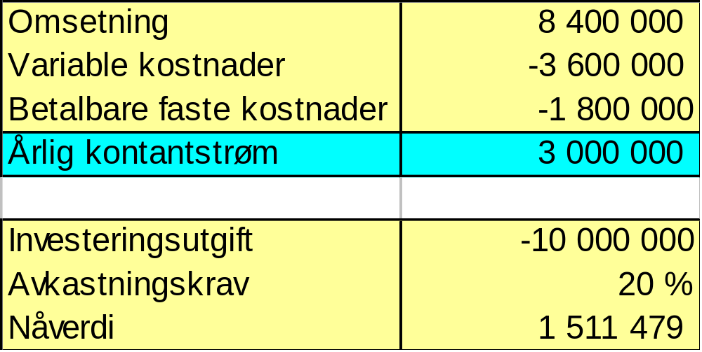
Kontantstrøm og nåverdi

Slide 8
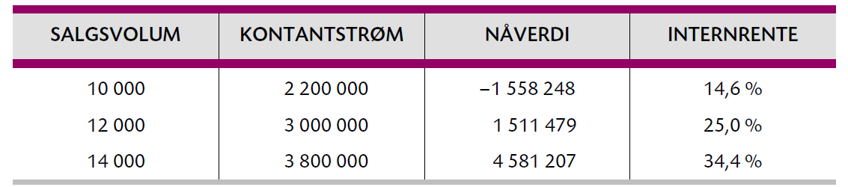
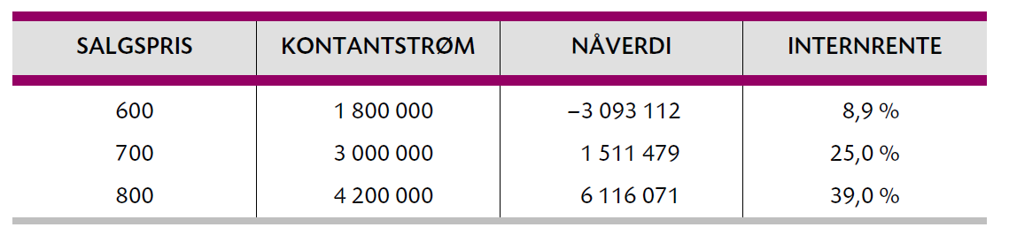
Sensitivitetsanalyse
Hvor følsom er NPV for endringer i volum og pris ?

Slide 9
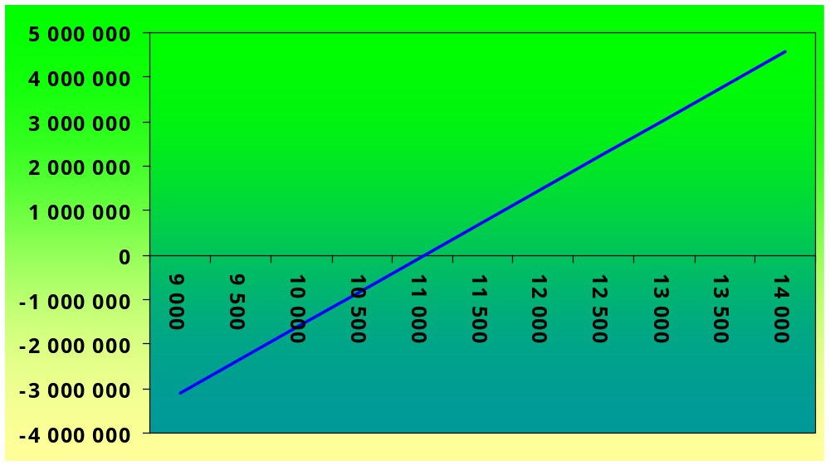
Nåverdi og salgsmengde

Slide 10
Break-even (nullpunkt) analyse
Dekningsbidrag pr. enhet = 700 – 300 = 400
Faste kostnader
  Betalbare faste kostnader = kr 1 800 000
  Avskrivninger (lineære) = 10 000 000/8 =
  1 250 000
  Totale faste kostnader = 1 800 000 + 1 250 000 = 3 050 000
Break even (regnskapsmessig) er 3 050 000/
400 = 7 625 enheter

Slide 11
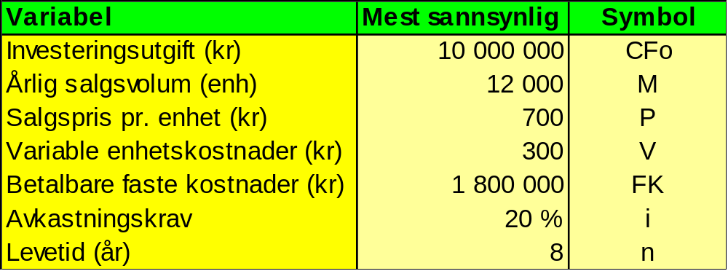
Finansiell break even

Slide 12
Beregning av nåverdi
NPV = - 10 000 000 + (3 000 000 • 3,8372) = 1 511 600
NPV = - CF₀ + (M • (P - V) - FK)) • 3,8372
Investeringsutgift
  -CF₀ + (12 000 • (700 - 300) - 1 800 000)) • 3,8372 = 0
  CF₀ = 11 511 600
Salgsmengde
  -10 000 000+ (M • (700 - 300) - 1 800 000)) • 3,8372 = 0
  M = 11 015

Slide 13
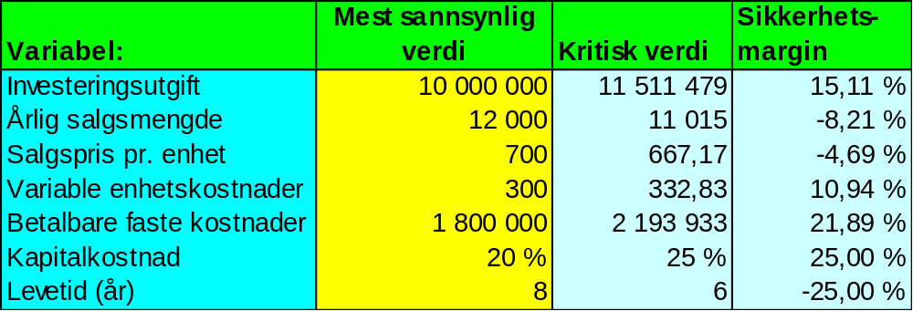
Kritisk verdi – hvor mye kan en størrelse endres for nåverdi blir 0?

Slide 14
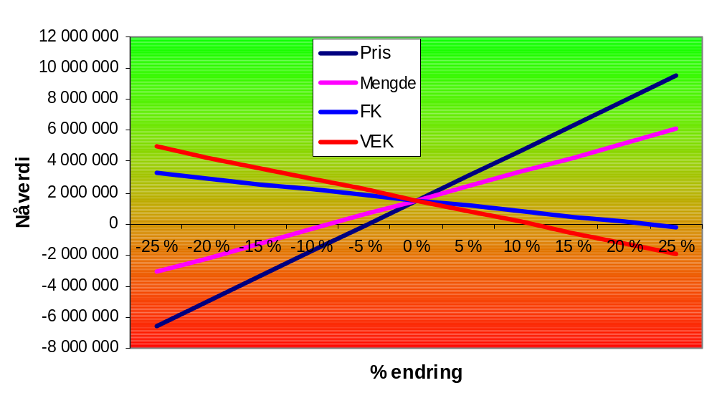
Stjernediagram

Slide 15
Enklere – beregn årlig overskuddsannuitet
Det kan være enklere å finne de kritiske verdiene ved å beregne årlig nåverdiannuitet, det vil si gjøre nåverdien om til annuitet ved hjelp av den inverse annuitetsfaktoren i rentetabell 4
Årlig nåverdiannuitet = NPV • A⁻¹_{n,i} = 1 511 479 • 0,2606 = 393 923
Hvis den årlige kontantstrømmen faller med 393 923 blir nåverdien samlet 0.
Hva er kritisk prisendring? Da må salgsinntekten eller kontantstrømmen falle med 393 923, og fordelt på salgsvolumet på 12 000 enheter blir dette 393 923/12 000 = 32,83 pr. enhet. Laveste salgspris er altså som vi har sett 700 – 32,83 = 667,17.

Slide 16
Enklere – beregn årlig overskuddsannuitet
Hva er kritisk mengdeendring? Her er det viktig å passe på at dersom man selger en enhet færre, faller ikke kontantstrømmen men prisen pr. enhet men med dekningsbidraget pr. enhet siden redusert salg også fører til sparte variable kostnader.
Her er dekningsbidraget pr. enhet 400, slik at kritisk mengdeendring blir 393 923/400 = 985 og laveste mengde dermed 12 000 – 985 = 11 015 enheter.
De faste kostnadene kan enkelt øke med 393 923 årlig før nåverdien blir 0.
Dette kan også beregnes enkelt med målsøking i Excel

Slide 17
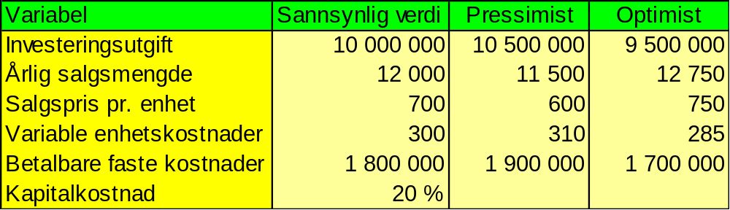
Scenarioanalyse – endring av flere kalkylefaktorer samtidig

Slide 18
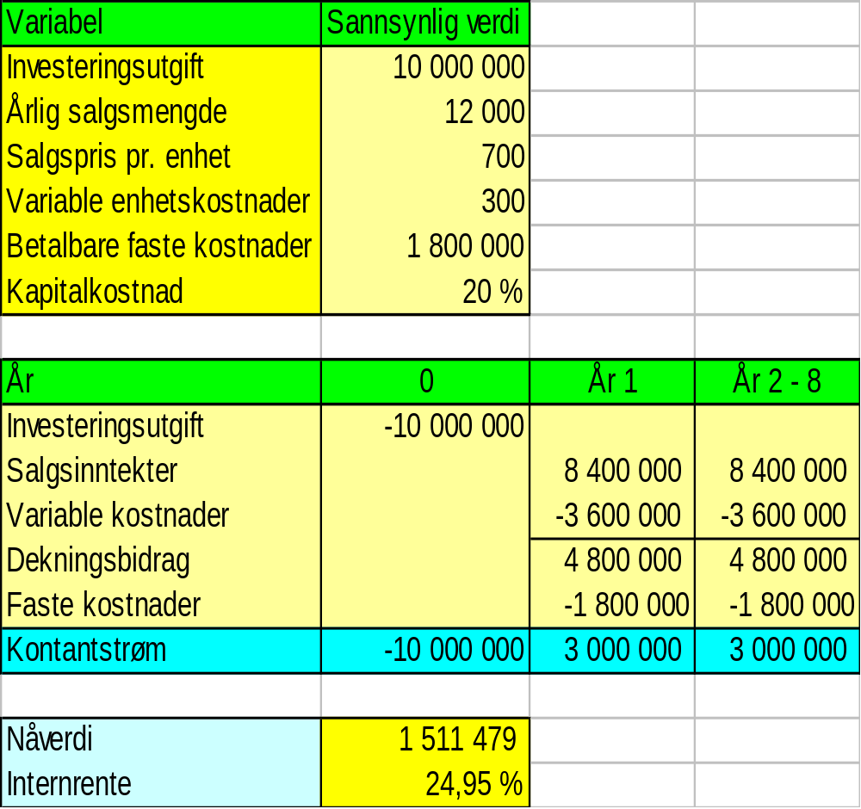
Nåverdi – sannsynlig verdi

Slide 19
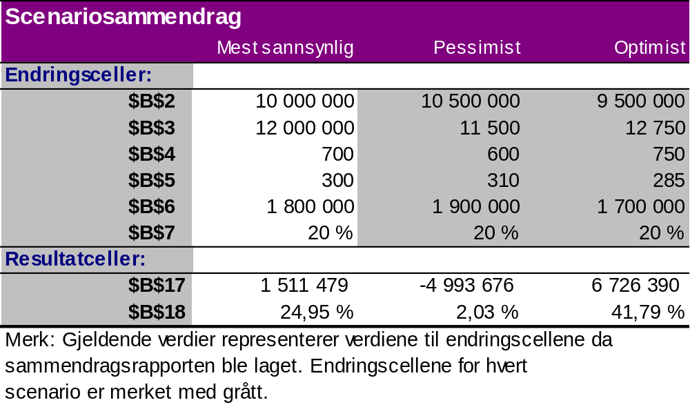
Scenariosammendrag

Slide 20
Hva når salget ikke er konstant?
Anleggsmidler 3 000 000
Levetid 4 år
Restverdi anleggsmidler 1 000 000
Salgspris 2 700
Variable enhetskostnader 1 620
Betalbare faste kostnader 500 000
Avkastningskrav 10 %

Slide 21
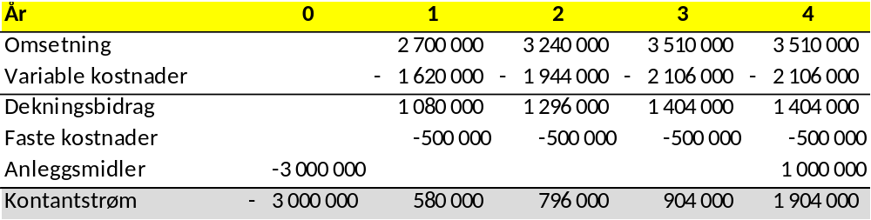
Hva når salget ikke er konstant?
Hva er laveste akseptable salgspris?
Hvor mye må anleggsmidlet minst kunne selges for ved prosjektets avslutning?

Slide 22
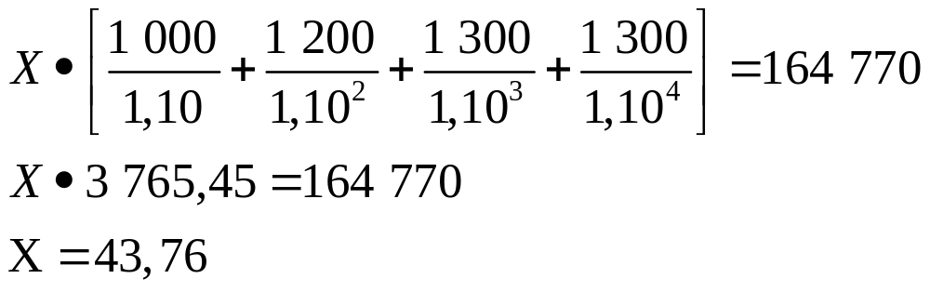
Hva når salget ikke er konstant?
Laveste pris 2 700 – 43,76 = 2 656,24
Anleggsmidlets salgsverdi kan falle med 164 770  1,10⁴ = 241 240 det vil si til
1 000 000 – 241 240 = 758 760

Slide 23
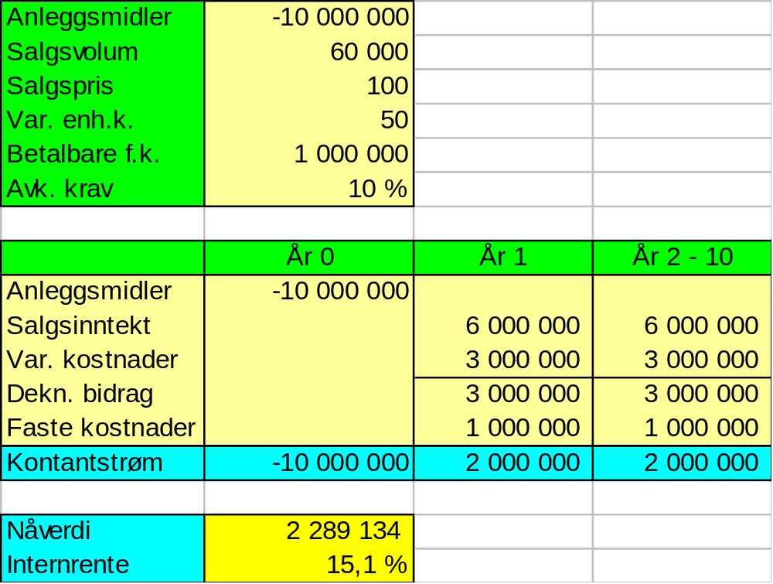
Simulering - eksempel

Slide 24
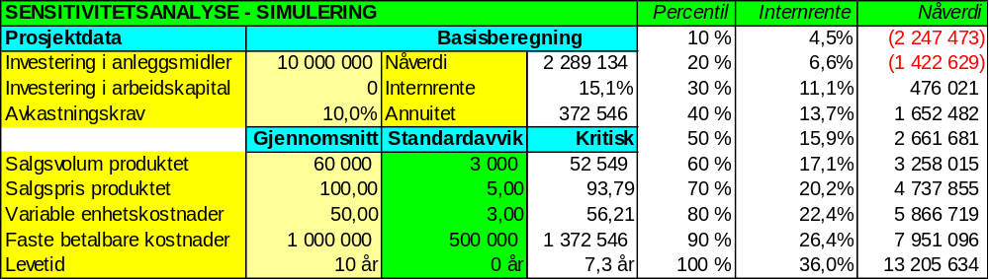
Sensitivitet - Simulering

Slide 25
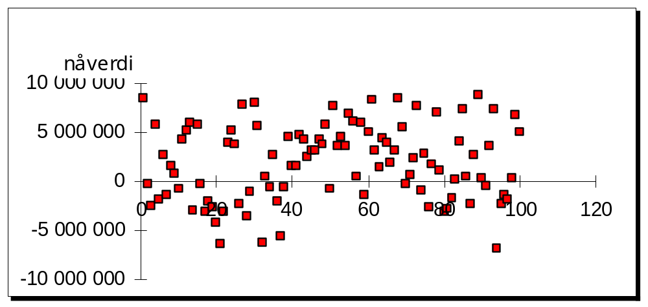
Simulering med Excel

